Slide 1

Dopředná vícevrstvá umělá neuronová síť
Algoritmus zpětného šíření chyby
x₁
y₁
x_{n}
y_{m}

Slide 2

Perceptron (formální neuron)
Dopředná vícevrstvá NS vznikne zapojením těchto neuronů do vrstev.

Slide 3
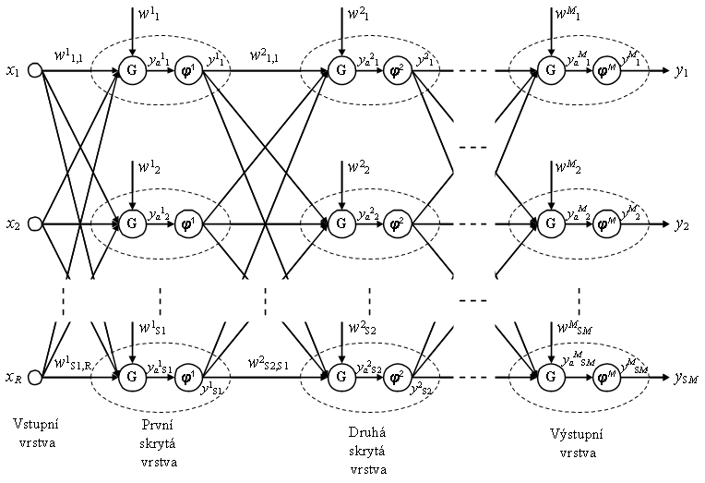
Dopředná vícevrstvá umělá neuronová síť

Slide 4
Dopředná vícevrstvá umělá neuronová síť
Univerzální aproximace
Predikce
Rozpoznávání vzorů
Rozhodování

Slide 5
Proces budování DVUNS
Očekávané řešení problému
Hodnoty, jimiž je popsán problém
Hodnoty, jimiž je popsáno řešení problému

Slide 6
Porovnání skutečného a požadovaného výstupu DVUNS
Chyba jednoho vzoru
Chyba skupiny vzorů

Slide 7
Příklad výpočtu chyb
Chci DVUNS, která bude vracet součet a rozdíl dvou vstupů
x₁ | x₂ | y₁ | y₂ | t₁ | t₂ | e
1 | 6 | 3 | -6 | 7 | -5 | 17
4 | 2 | 6 | 2 | 6 | 2 | 0
2 | 1 | 4 | 2 | 3 | 1 | 2
3 | 3 | 3 | 2 | 6 | 0 | 13

Slide 8
Optimalizace DVUNS
Optimalizace topologie UNS (počet vrstev, počet neuronů v každé vrstvě, volba aktivačních funkcí, …)
Optimalizace vah a prahů UNS (učení umělé neuronové sítě)

Slide 9
Optimalizace DVUNS
Optimalizace topologie UNS (počet vrstev, počet neuronů v každé vrstvě, volba aktivačních funkcí, …)
Optimalizace vah a prahů UNS (učení umělé neuronové sítě)

Slide 10
Učení DVUNS
Dána topologie UNS
Je třeba správně nastavit váhy a prahy
Od osmdesátých let presentována řada algoritmů, jak toho docílit (Kvazi Newtonova metoda, Levenberův-Marquardtův algoritmus, postupy založené na evolučních algoritmech, …)
Jako první (a nejznámější) – Algoritmus zpětného šíření chyby (Backpropagation Gradient Descent algorithm)

Slide 11
Algoritmus zpětného šíření chyby
Dána topologie UNS
Hodnoty signálů z neuronů ve skryté vrstvě označeny z_{j}
Hodnoty agregačních funkcí označeny indexem in
Aktivační funkce označeny ϕ
platí tedy např.

Slide 12
Algoritmus zpětného šíření chyby
Snahou minimalizovat změnou vah a prahů
Jinými slovy, hledáme minimum dané funkce

Slide 13
Odvození
Pro zjištění, jak závisí pokles, případně růst, chybové funkce v závislosti na změně , je třeba stanovit derivaci chybové funkce podle tohoto parametru

Slide 14
Odvození

Slide 15
Potom
Z principu algoritmu je třeba, aby všechny použité aktivační funkce byly derivovatelné
α se volí na intervalu (0;1) metodou pokus-omyl

Slide 16
Derivace sigmoidálních funkcí

Slide 17
Celkový postup učení
Získej trénovací, testovací a validační množinu dat
Nastav váhy a prahy sítě na malá náhodná čísla, nastav koeficient α
Pro každou dvojici vzor očekávaná odezva prováděj následující kroky:
Spočti odezvu sítě
Na základě očekávané odezvy spočti δ_{k} pro k = 1 … M
Dále spočti δ_{j} pro j = 1 … S
Na základě zjištěných hodnot aktualizuj váhy a prahy
Testuj ukončení algoritmu

Slide 18
Možnosti ukončení algoritmu
E
E_{test}
E_{test}
E_{test} _{min}
E_{tren}
ΔE
E_{tren}
E_{tren} _{min}
p_{e max}
p_{e}

Slide 19
Varianty učení UNS
Online
Změny vah se provedou po každém vzoru.
Offline
Změny vah se kumulují do zvláštní proměnné a provedou se až na konci epochy trénování.

Slide 20
Příklad: iterace algoritmu zpětného šíření chyby
Dopředný výpočet
Hyperbolická tangens
Lineární identická

Slide 21
Příklad: iterace algoritmu zpětného šíření chyby
Chyba na výstupu
Hyperbolická tangens
Lineární identická

Slide 22
Příklad: iterace algoritmu zpětného šíření chyby
Výpočet δ_{k}
Hyperbolická tangens
Lineární identická

Slide 23
Příklad: iterace algoritmu zpětného šíření chyby
Výpočet δ_{j}
Hyperbolická tangens
Lineární identická

Slide 24
Příklad: iterace algoritmu zpětného šíření chyby
Výpočet
Hyperbolická tangens
Lineární identická

Slide 25
Příklad: iterace algoritmu zpětného šíření chyby
Výpočet δ_{j}
Hyperbolická tangens
Lineární identická

Slide 26
Příklad: iterace algoritmu zpětného šíření chyby
Výpočet δ_{j}
Hyperbolická tangens
Lineární identická

Slide 27
Příklad: iterace algoritmu zpětného šíření chyby
Aktualizace
Hyperbolická tangens
Lineární identická

Slide 28
Příklad: iterace algoritmu zpětného šíření chyby
Aktualizace
Hyperbolická tangens
Lineární identická

Slide 29
Příklad: iterace algoritmu zpětného šíření chyby
Aktualizace parametrů
Hyperbolická tangens
Lineární identická

Slide 30
Heuristiky vylepšující algoritmus zpětného šíření chyby
Vhodné rozhodnutí online vs. offline trénování
Vhodný výběr dat do trénovací množiny
Data, která způsobují největší chyby
Data rozdílná od předchozích
Vhodná volba aktivační funkce
Nejlepších výsledků dosahuje hyperbolická tangens

Slide 31
Heuristiky vylepšující algoritmus zpětného šíření chyby
Úprava dat

Slide 32
Heuristiky vylepšující algoritmus zpětného šíření chyby
Vhodná volba počátečních hodnot vah a prahů
Velké počáteční hodnoty = malé gradienty = pomalá progrese
Malé počáteční hodnoty = možné dosažení sedlového bodu chybové funkce
Tedy snaha zvolit takové počáteční hodnoty, aby výstupy aktivačních funkcí byly v nelineární oblasti

Slide 33
Heuristiky vylepšující algoritmus zpětného šíření chyby
Vhodný výběr a velikost trénovací množiny kvůli generalizaci

Slide 34
Optimalizace DVUNS
Optimalizace topologie UNS (počet vrstev, počet neuronů v každé vrstvě, volba aktivačních funkcí, …)
Optimalizace vah a prahů UNS (učení umělé neuronové sítě)

Slide 35
Optimalizace DVUNS
Optimalizace topologie UNS (počet vrstev, počet neuronů v každé vrstvě, volba aktivačních funkcí, …)
Optimalizace vah a prahů UNS (učení umělé neuronové sítě)

Slide 36
Volba topologie sítě
Počet vstupů a výstupů dán problémem
Počet skrytých vrstev

Slide 37
Volba topologie sítě
Počet neuronů v jednotlivých skrytých vrstvách
Různá doporučení v literatuře
Metoda shora dolů
Metoda zdola nahoru

Slide 38
Volba topologie sítě
Metoda zdola nahoru

Slide 39
Volba topologie sítě
Metoda shora dolů

Slide 40

Příklad
Máme teplotního čidlo, které měří teplotu v rozsahu 0 – 500 °C a popisuje ji diskrétní hodnotou v rozsahu 0 – (2¹⁰-1). Pomocí kalibrace čidla je třeba navrhnout optimální neuronovou síť, která výstup čidla transformuje na teplotu měřeného tělesa.

Slide 41
Příklad
Zisk trénovací, testovací a validační množiny
Experiment s etalonem
Údaj z čidla | Teplota z etalonu
0 | 0°C
65 | 10°C
127 | 20°C
185 | 30°C
239 | 40°C
… | …

Slide 42
Příklad
Zisk trénovací, testovací a validační množiny

Slide 43
Příklad
Zisk trénovací, testovací a validační množiny
Transformace dat

Slide 44
Příklad
Zisk trénovací, testovací a validační množiny
Rozdělení dat na trénovací, testovací a validační množinu

Slide 45
Příklad
Trénování pro různé topologie a α = 0,1

Slide 46
Příklad
Validace sítě 2-1

Slide 47
Příklad
Použití sítě

